Slide 1
Transportno osiguranje

Slide 2
Štete i štetni događaji

Slide 3
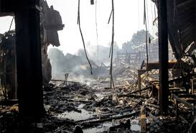
Pojam štete
Šteta je umanjenje nečije imovine (stvarna šteta - lat. damnum emergens) i sprečavanje njenog povećanja (izmakla dobit - lat. lucrum cessans), kao i nanošenje fizičkog ili psihičkog bola ili straha drugom licu (nematerijalna šteta).

Slide 4
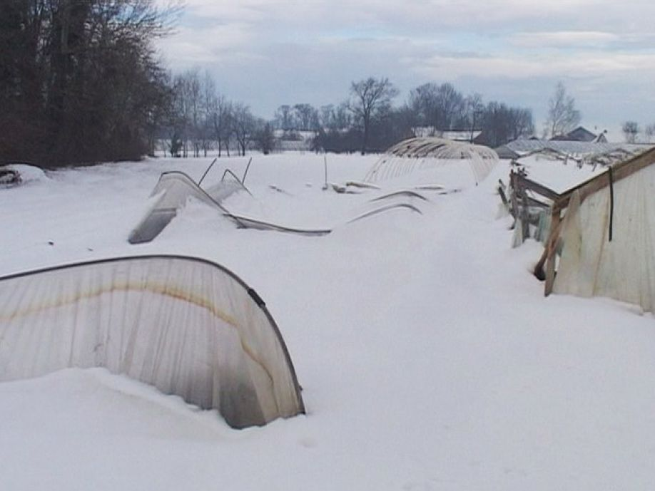
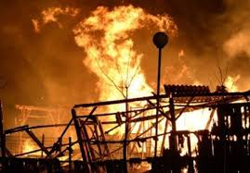
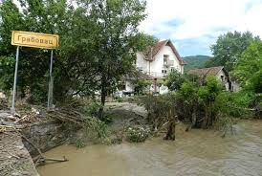
Vrste šteta
Vrste šteta su:
Materijalna - nastaje na imovinskim dobrima,
Nematerijalna - nastaje na neimovinskim dobrima,
Stvarna šteta – predstavlja umanjenje postojeće imovine i
Neposredna šteta – direktna posledica štetne radnje.

Slide 5
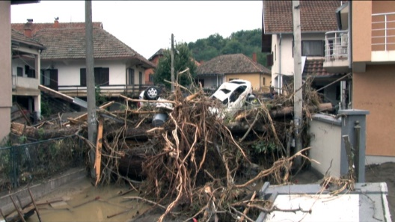
Materijalna šteta
Materijalna (imovinska) šteta se sastoji u uništenju neke stvari, ili u manjoj ili većoj povredi, onemogućavanju ili otežanju upotrebe stvari, ili u nekoj smetnji zbog čijeg uklanjanja je potrebno napraviti troškove koji inače ne bi bili napravljeni. U pitanju je povreda nekog imovinskog interesa. Štetnik je dužan da oštećenom naknadi onaj interes koji bi ovaj imao da se nije desio štetni događaj.Postoje 2 vrste:
Stvarna (obična šteta) i
Izgubljena dobit

Slide 6
Nematerijalna šteta
Nematerijalna (neimovinska) šteta se razlikuje od materijalne štete jer ne predstavlja imovinski gubitak. U nekim pravnim sistemima ona se i ne naziva štetom. Nastaje usljed pretrpljenih duševnih i fizičkih bolova i straha. Za pretrpljene fizičke bolove, pretrpljeni strah i pretrpljene duševne bolove,sud može dosuditi naknadu nematerijalne štete u sledećim slučajevima:
Pretrpljeni i budući fizički bolovi;
Pretrpljeni i budući strah;
Pretrpljeni i budući duševni bolovi zbog umanjenja životnih aktivnosti.

Slide 7

Odgovornost za štetu
Pored odgovornosti zbog krivice, kao glavnog i najčešćeg osnova odgovornosti za štetu, postoje i drugi osnovi odgovornosti: odgovornost zbog stvorenog ili kontrolisanog rizika i odgovornost zbog pravičnosti. Osnovno je zakonsko pravilo da ko drugome prouzrokuje štetu, dužan je naknaditi je, ako ne dokaže da je šteta nastala bez njegove krivice.
Odgovornost radnika za štetu poslodavca

Slide 8
Zaključak
Povećajte svoj oprez i ne činite drugima štetu. Budite uporni i insistirajte da za svaku vašu eventualnu štetu dobijete puno obeštećenje. U svakom konkretnom slučaju štiteći svoja prava dajete doprinos zaštiti prava i svih drugih subjekata u društvu !

